Slide 1
Литература
9
класс
Тема
М.Ю.Лермонтов.
«Герой нашего времени».
«Тамань».

Slide 2
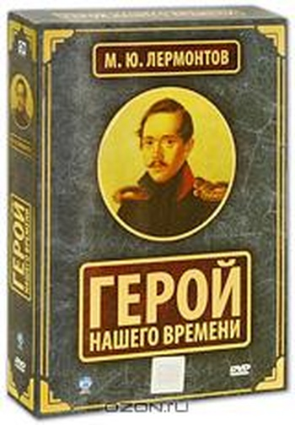
Роман Лермонтова «Герой нашего времени» - произведение удивительное и интересное. Необычна композиция романа.
Во-первых, произведение состоит из повестей, что само по себе необычно.
Во-вторых, эти части расположены не по хронологии, как традиционно принято. Они разбиты на две части: рассказ о жизни Печорина глазами постороннего человека («Бэла», «Максим Максимыч», «Предисловие к журналу Печорина») и дневник самого Печорина, раскрывающий его внутреннюю жизнь («Тамань», «Княжна Мери», «Фаталист»).

Slide 3
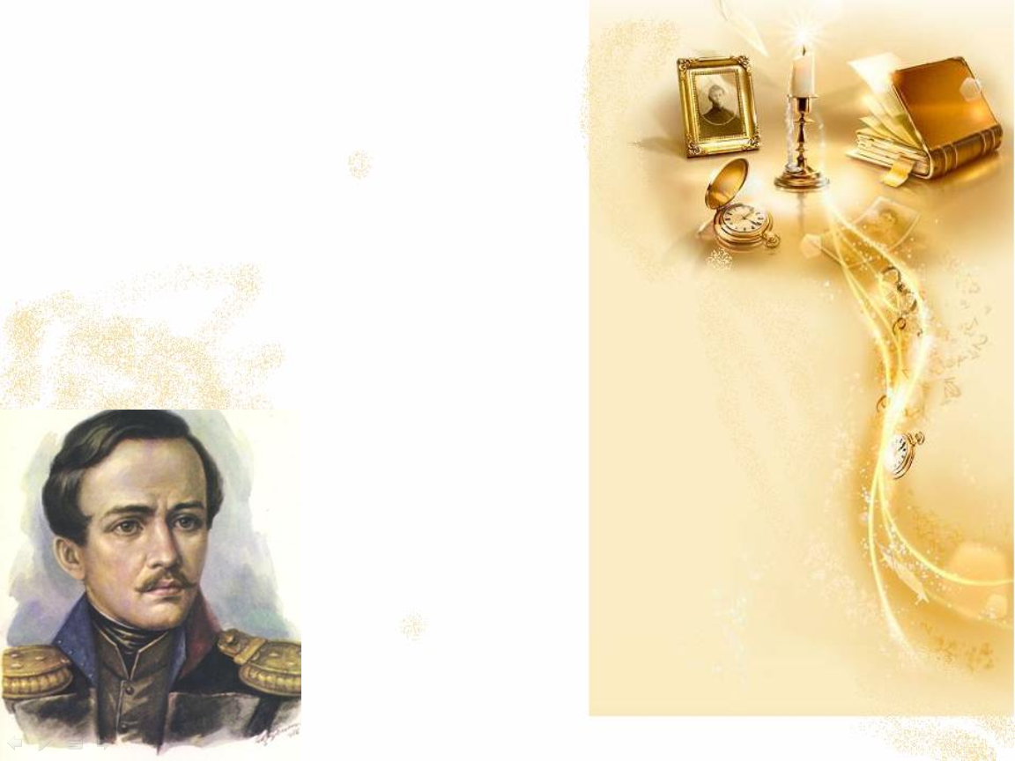
Такой принцип был выбран автором неслучайно.
Он способствует наиболее глубокому, полному и психологически тонкому анализу героя.

Slide 4
В произведении нет единого сюжета. Каждая повесть отличается своими героями и ситуациями. Их связывает лишь фигура основного персонажа – Григория Александровича Печорина. То мы видим его во время службы на Кавказе, то он оказывается в захолустном городишке Тамань, то отдыхает
в Пятигорске на минеральных водах.
Везде герой создает экстремальную ситуацию, подчас с угрозой для его жизни. Печорин не может жить обыденной жизнью, ему нужны ситуации, раскрывающие его огромные способности.

Slide 5
«Тамань» - первая глава дневника Печорина, раскрывающая внутренний мир героя.
«Тамань – самый скверный городишко из всех приморских городов России. Я там чуть-чуть не умер с голода, да еще вдобавок меня хотели утопить».

Slide 6
Сюжет главы достаточно прост. Печорин по служебным делам приезжает в Тамань и останавливается у странных людей. Здесь живет загадочная девушка-ундина и слепой мальчик. Видя в их поведении какую-то загадку, Печорин пытается разгадать ее.
Для этого ночью он устраивает слежку за героями. В итоге он выясняет, что девушка и слепой мальчик связаны с контрабандистами. Проникнув в их тайну, Печорин чуть не поплатился за это жизнью: ундина пыталась его утопить.

Slide 7
В этой главе начинает вырисовываться внутренний облик Печорина. Здесь появляются наметки тех качеств, которые более подробно будут раскрываться в других частях дневника. Из «Тамани» мы ещё не можем составить себе представление о жизненной философии Печорина, но уже начинаем понимать, что это за характер.
В этой главе проявляется потребность героя в ярких жизненных впечатлениях, нестандартных ситуациях. Ничто не вынуждало его следить за ундиной и слепым мальчиком, и только возможность интересного события, обещание загадки заставило Печорина ввязаться в данную ситуацию.

Slide 8
Печорин пустился в опасную авантюру с одной лишь целью – «достать ключ этой загадки». В связи с этим в нем проснулись многие его положительные качества: дремавшие силы, воля, собранность, отвага и решимость. Но эти качества он растрачивает совершенно бесцельно.
Печорин абсолютно не думает о других. Он заботится лишь о своих интересах и развлечениях. Поэтому часто герой коверкает или даже ломает судьбы других людей, вмешиваясь в них из любопытства.

Slide 9
Об этом он сам рассуждает в конце повести: «Мне стало грустно. И зачем было судьбе кинуть меня в мирный круг честных контрабандистов? Как камень, брошенный в гладкий источник, я встревожил их спокойствие и, как камень, едва сам не пошел ко дну!»
Когда тайна этих людей была раскрыта, обнажилась бесцельность решительных действий Печорина. И снова скука, равнодушие, разочарование...
«Да и какое дело мне до радостей и бедствий человеческих, мне, странствующему офицеру, да еще с подорожной по казенной надобностью!..»

Slide 10
В «Тамани» мы наблюдаем переплетение романтического повествования с реалистическим. Романтически Лермонтов описывает пейзаж, например, бушующее море:
«Медленно поднимаясь на хребты волн, быстро спускаясь
с них, приближалась к берегу лодка. Отважен был пловец, решившийся в такую ночь пуститься через пролив…»
Описание стихии помогает раскрыть романтический образ Янко, для которого «везде дорога, где только ветер дует и море шумит».

Slide 11
Реалистически дана обрисовка характеров и быта вольных контрабандистов. Портрет Янко: из лодки «вышел человек в татарской шапке, но острижен он был по-казацки, и за ременным поясом его торчал большой нож».
Образу жизни контрабандистов соответствует и обстановка, в которой они живут: «Я зашел в хату, - две лавки и стол, да огромный сундук возле печи составляли всю мебель. На стене ни одного образа – дурной знак! В разбитое стекло врывался морской ветер». В этом описании сочетаются реалистические и романтические черты.

Slide 12
В описании контрабандистов романтизм связан с их вольным образом жизни, их силой, ловкостью, отвагой. Но реалистически показывается их скудный духовный мир. Получается, что деньги определяют отношения этих людей. Янко и ундина становятся жестокими,
когда начинают делить краденое добро. Слепой получает от них только медную монету. А старухе Янко приказывает передать, «что, дескать, пора умирать, зажилась, надо знать и честь».

Slide 13
«Тамань», в числе остальных повестей романа, отличает лаконизм и точность языка. Внутренние переживания, слож-ные психологические ситуации раскры-ваются очень простым и доступным языком.
«Тамань» является важной частью романа «Герой нашего времени», она начинает глубокое раскрытие внутренней характеристики героя и всего поколения молодых дворян 30-х годов 19 века.

Slide 14
ТЕСТ ПО ГЛАВЕ «ТАМАНЬ».
1. Тамань – это:
крепость в степи
3) селение казаков на Кавказе
4) деревня под Екатериноградом
2) приморский город
2) приморский город
2. В каком ряду названы герои только повести «Тамань»?
1) Ундина, Печорин, Грушницкий
3) Печорин, Янко, Максим Максимыч
4) Печорин, слепой мальчик, Вера
2) Ундина, Печорин, Янко
2) Ундина, Печорин, Янко

Slide 15
3. От чьего имени ведётся повествование о Печорине в повести «Тамань»?
1) автора
2) Ундины
4) Максима Максимыча
3) самого героя
3) самого героя
4. О ком идёт речь?
«...не боится ни моря, ни ветров, ни тумана, ни береговых сторожей»
о Печорине
3) о девушке
4) о слепом мальчике
2) о Янко
2) о Янко

Slide 16
5. Укажите, какой словесный портрет принадлежит девушке-ундине?
1) «Необыкновенная гибкость её стана, особенное, ей только свойственное наклонение головы, длинные русые волосы, какой-то золотистый отлив её слегка загорелой кожи на шее и плечах и особенно правильный нос...».
1) «Необыкновенная гибкость её стана, особенное, ей только свойственное наклонение головы, длинные русые волосы, какой-то золотистый отлив её слегка загорелой кожи на шее и плечах и особенно правильный нос...».
2) «...она была хороша: высокая, тоненькая, глаза чёрные, как у горной серны, так и заглядывали нам в душу».
3) «У нее такие бархатные глаза ...; нижние и верхние ресницы так длинны, что лучи солнца не отражаются в её зрачках».
4) «...женщина, в соломенной шляпке, окутанная чёрной шалью, ... шляпка закрывала её лицо».

Slide 17
6. Укажите верное лексическое значение слова «ундина».
1) ведьма
2) фея
3) нимфа
7. Что ответила девушка на вопрос Печорина?
«Скажи-ка мне, красавица, что ты делала сегодня на кровле?»
«Смотрела на небо».
3) «Разговаривала с облаками».
4) «Пела песню».
4) русалка
4) русалка
2) «Смотрела, откуда ветер дует».
2) «Смотрела, откуда ветер дует».

Slide 18
8. Что предприняла девушка после того, как Печорин пригрозил рассказать об их делах коменданту?
1) эти слова остались не замеченными ею
3) решила застрелить Печорина
4) решила задушить Печорина
2) решила утопить Печорина
2) решила утопить Печорина
9. Узнайте героя по описанию:
«Человек в татарской шапке, но стрижен он был по-казацки, и за ременным поясом его торчал большой нож».
2) слепой мальчик
3) урядник
4) десятник
1) Янко
1) Янко

Slide 19
10. Чем закончилась история, связанная с вмешательством Печорина в жизнь «честных контрабандистов»?
1) Девушку и Янко осудили за незаконную торговлю.
2) Янко испугался наказания и сбежал, бросив и девушку, и слепого мальчика, и старуху.
3) Ундина и Янко уплыли, оставив слепого и старуху на произвол судьбы.
3) Ундина и Янко уплыли, оставив слепого и старуху на произвол судьбы.
4) После приезда Печорина жизнь жителей этого городка, включая ундину, Янко, слепого мальчика и старуху, не изменилась.

Slide 20
11. Какая по счету глава "Тамань"?
первая
3) четвертая
2) третья
2) третья
12. Входит ли глава "Тамань" в "Журнал Печорина"?
2) нет
1) да
1) да
13. В повести «Тамань» действующим лицом является:
2) Вера
3) княжна Мери
1) девушка-ундина
1) девушка-ундина

Slide 21
14. В хронологическом порядке частей на каком месте стоит глава "Тамань"?
1) третья
2) пятая
3) первая
3) первая
15. «Тамань» была впервые напечатана в «Отечественных записках» в:
1839 г.
3) 1841 г.
2) 1840 г.
2) 1840 г.

Slide 22
16. Каков портрет девушки-ундины?
1)умна, начитанна, благородна и нравственно чиста. Она романтик по натуре, причем наивный, так как она еще молода и неопытна.
2)веет душевной чистотой, добротой и искренностью. Но ее характер не лишен и таких национальных черт, как гордость, чувство собственного достоинства, неразвитость и способность к страсти.
3)белые длинные волосы, гибкий тонкий стан и глаза, обладающие какой-то магнетической властью. Она постоянно находится в движении, порывиста, как ветер.
3)белые длинные волосы, гибкий тонкий стан и глаза, обладающие какой-то магнетической властью. Она постоянно находится в движении, порывиста, как ветер.

Slide 23
17. Жанр главы "Тамань"
1) сатирический очерк нравов общества, авантюрно-любовная и светская повесть;
2) путевой очерк, наполненный намеками на таинственные повести романтиков;
2) путевой очерк, наполненный намеками на таинственные повести романтиков;
3) мистический рассказ о роковом выстреле и зарисовка станичного быта.

Slide 24
Задания для самостоятельного выполнения
Прочитать повесть
«Княжна Мери».
Творческое задание:
Сравнить стихотворение
«Нищий» с повестью «Тамань».

